Slide 1
國家 華藝線上圖書館資料搜尋
鄭忍嬌
2014.04.01.

Slide 2
今日作業規定
1.確定小論文題目
2.完成之前兩份作業
練習搜尋研究議題相關資料五份
資料型式：
書籍資料
學術性期刊
研究論文
報紙文章
以APA格式記錄資料出處練習搜尋相關統計資料

Slide 3
今日作業規定
2.完成之前兩份作業
練習搜尋相關統計資料
與「家庭」相關統計資料一份
趨勢變遷資料一份
與「生活議題」相關國內統計資料一份
趨勢變遷資料一份
國際統計資料一份
國際比較資料一份

Slide 4
如何決定小論文題目？
全球化視野
全球排序比較
國際區域比較
小論文題目
家政
飲食 衣著
居住 消費
家庭生活經營
…
現代生活議題
飲食與健康
人口老化
性別關係
綠色生活
…

Slide 5
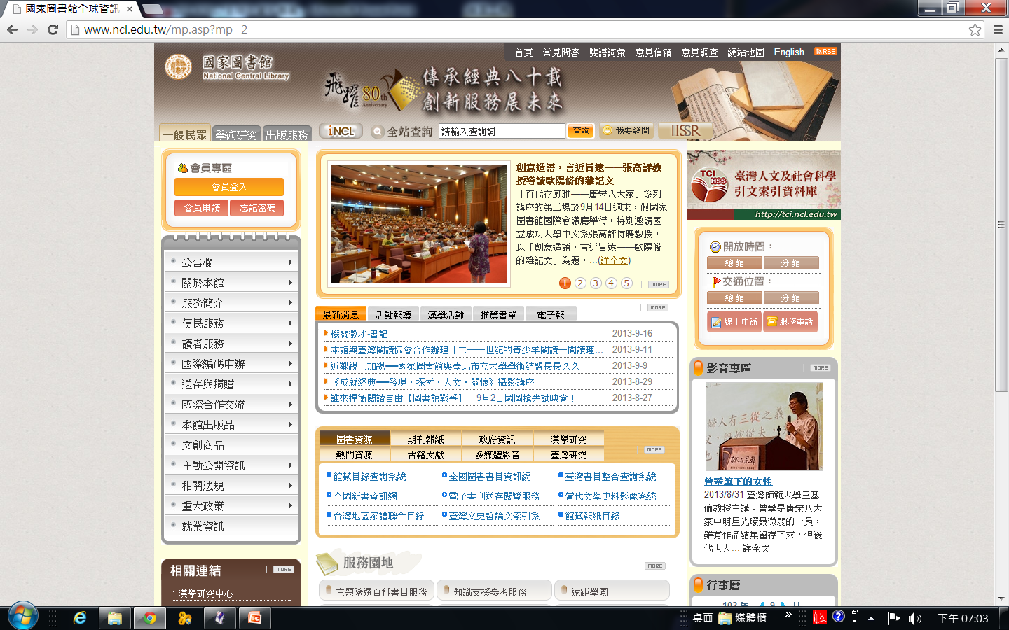
全方位藏資
國家圖書館

Slide 6
包括全國博碩士論文

Slide 7
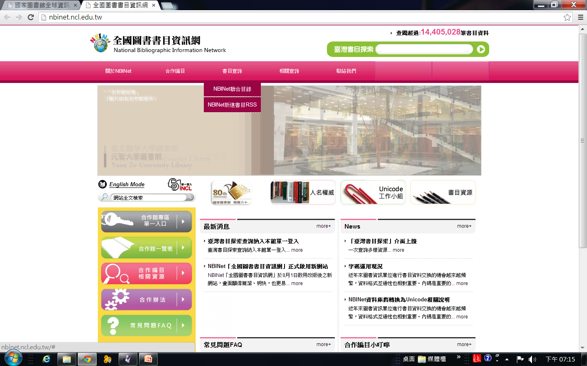

Slide 8
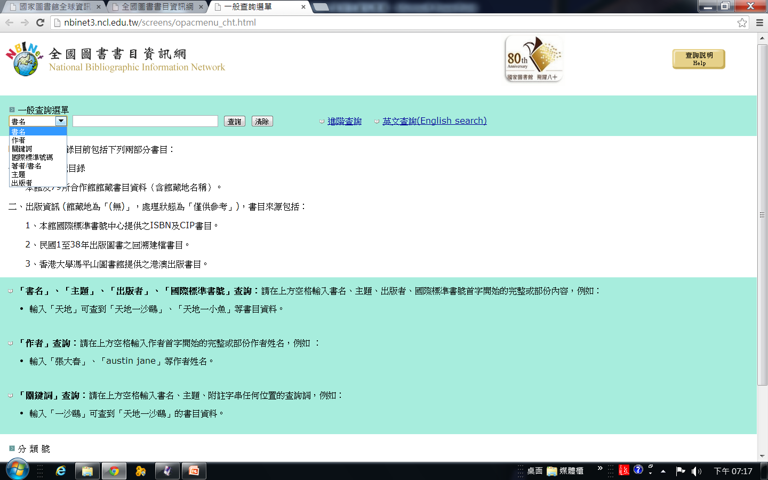

Slide 9
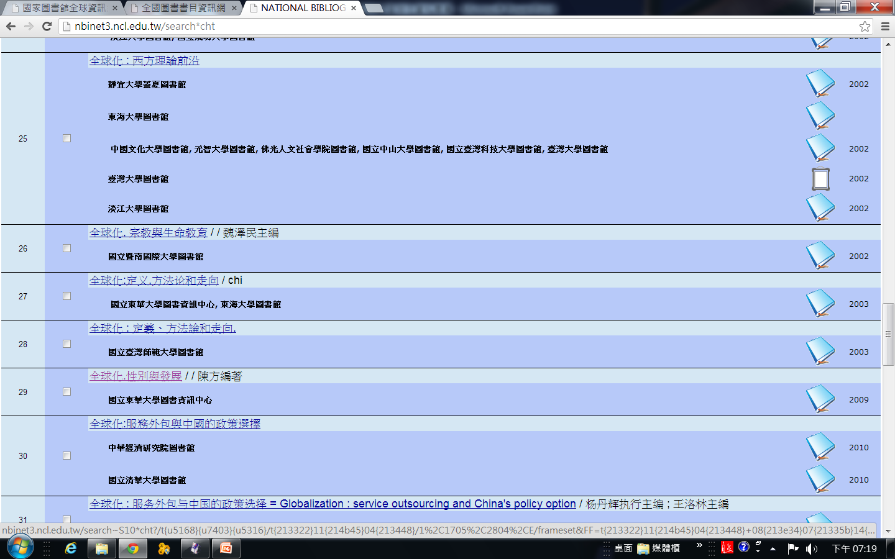

Slide 10
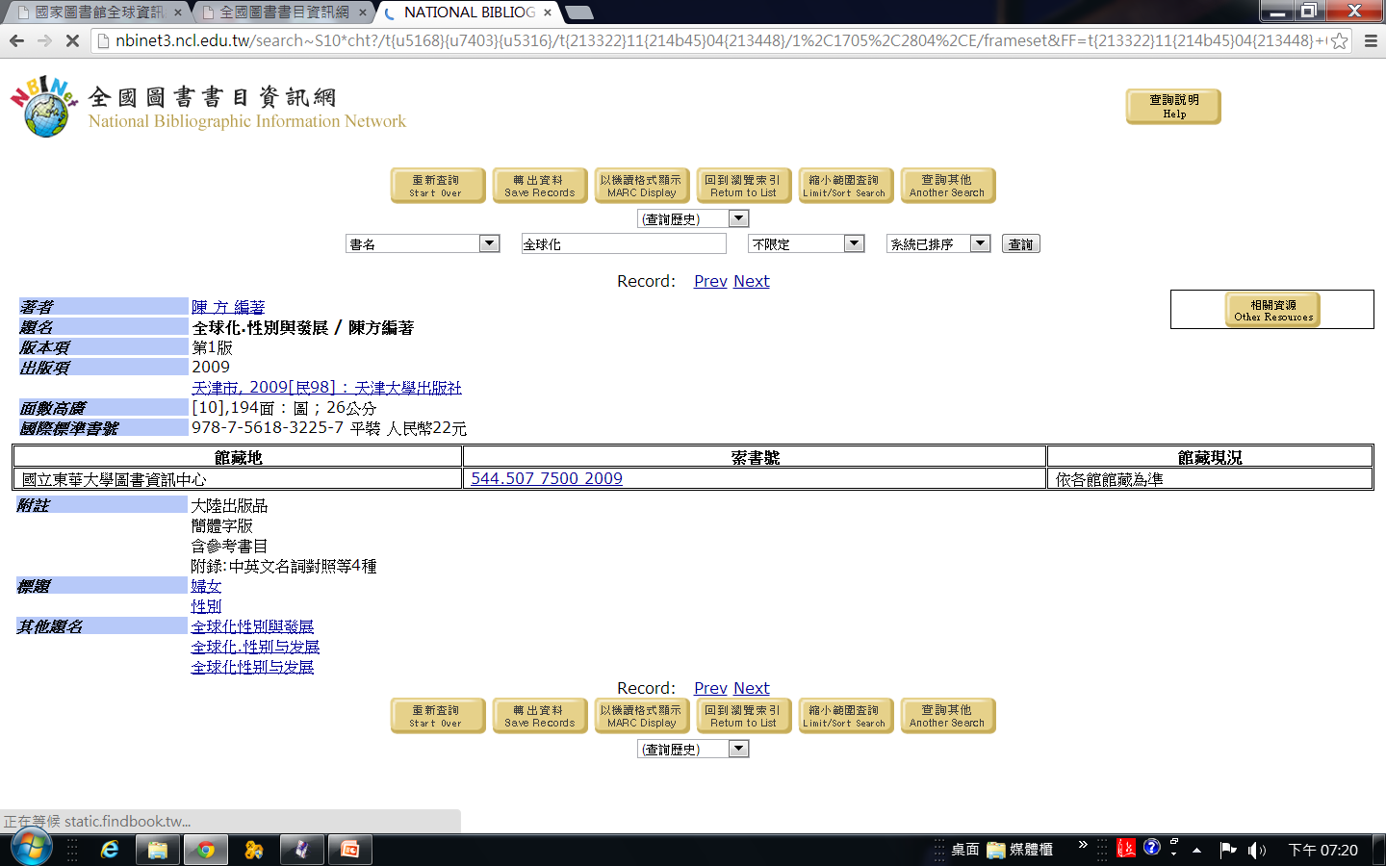

Slide 12
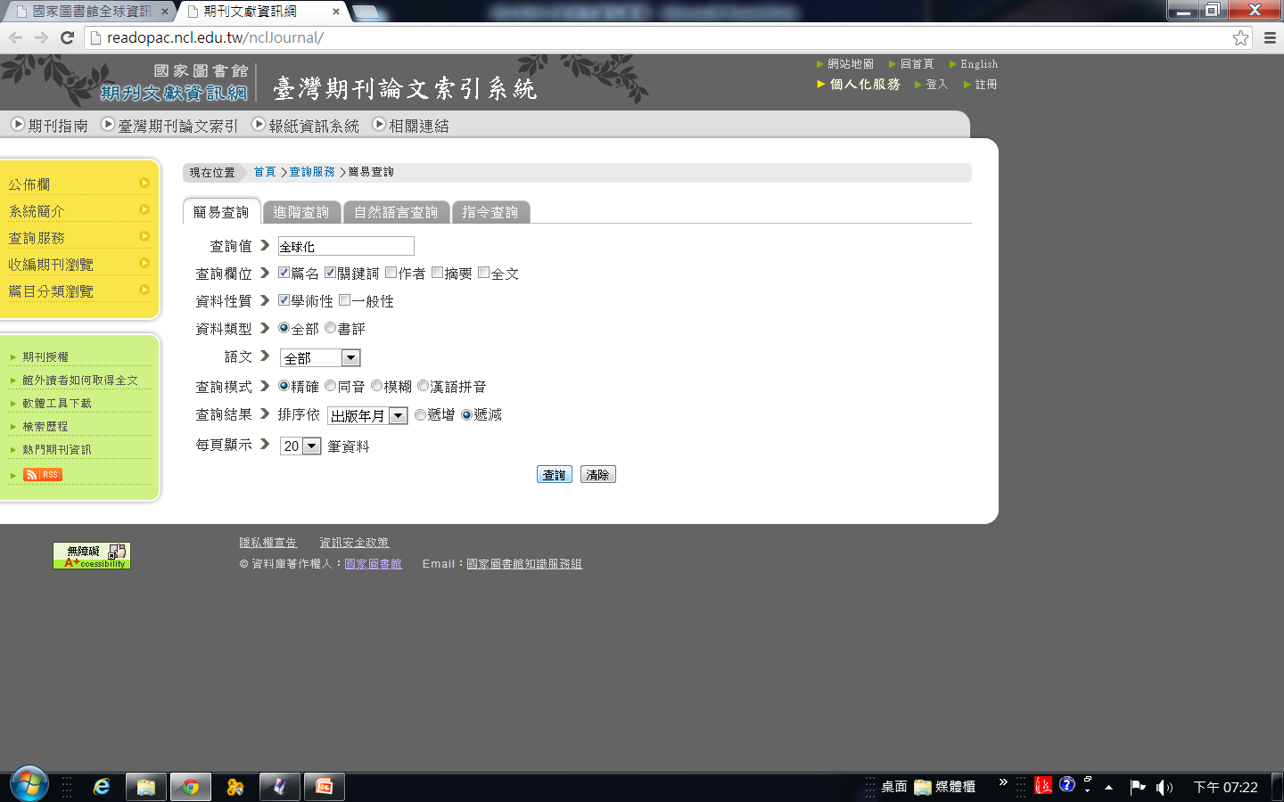

Slide 13
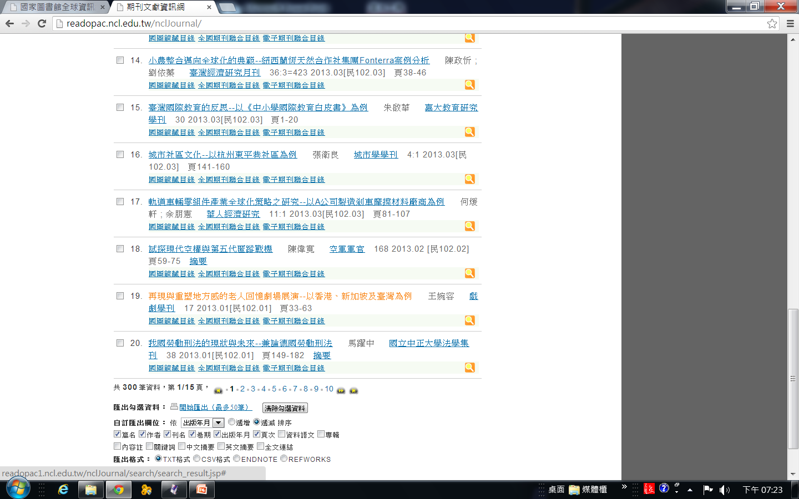

Slide 14
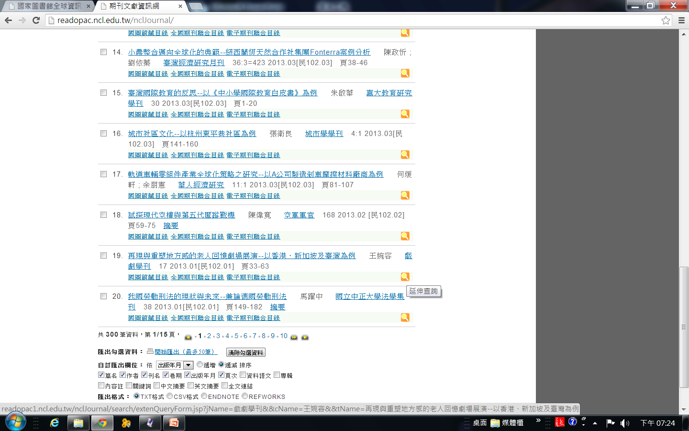

Slide 15
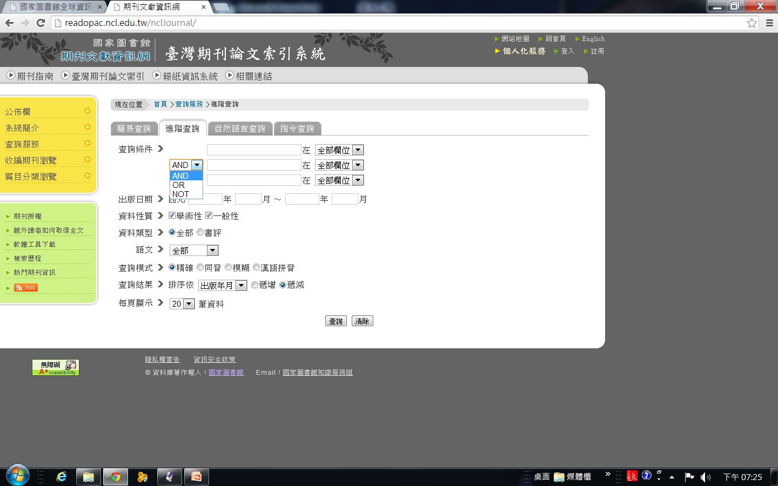

Slide 16
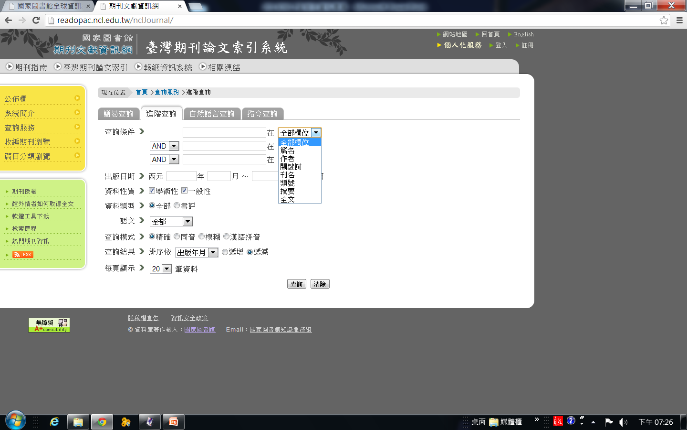

Slide 18
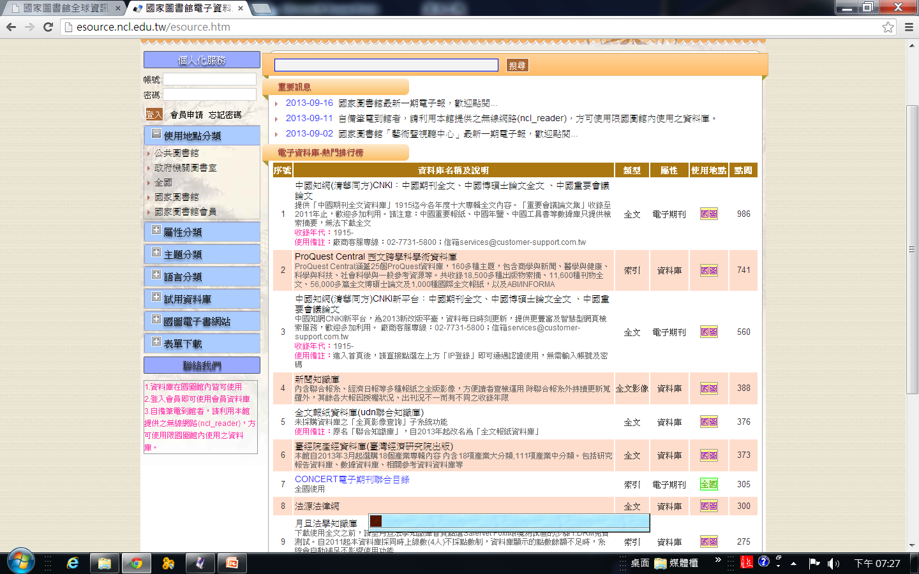

Slide 19
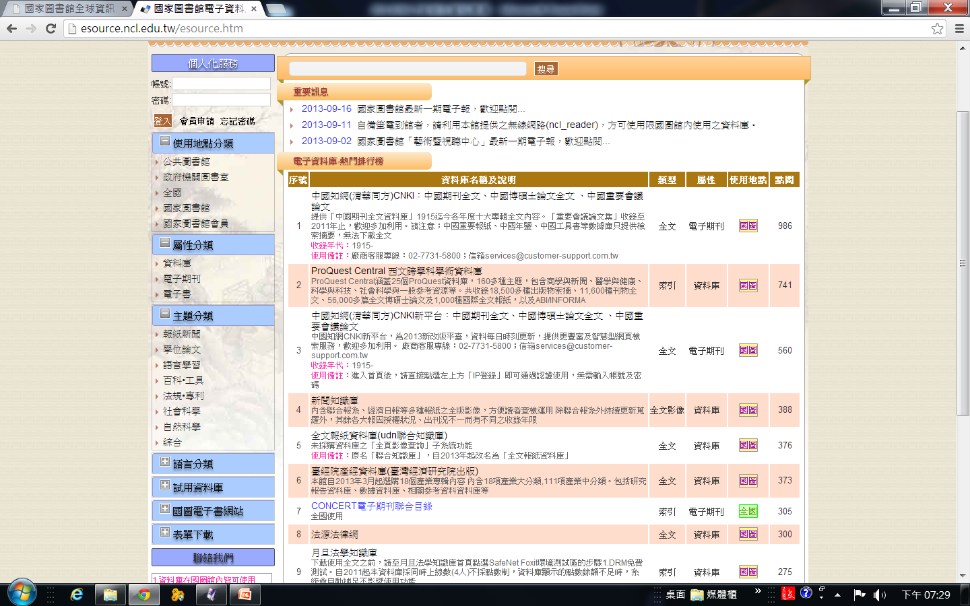

Slide 22
多元藏資
華藝線上圖書館

Slide 23
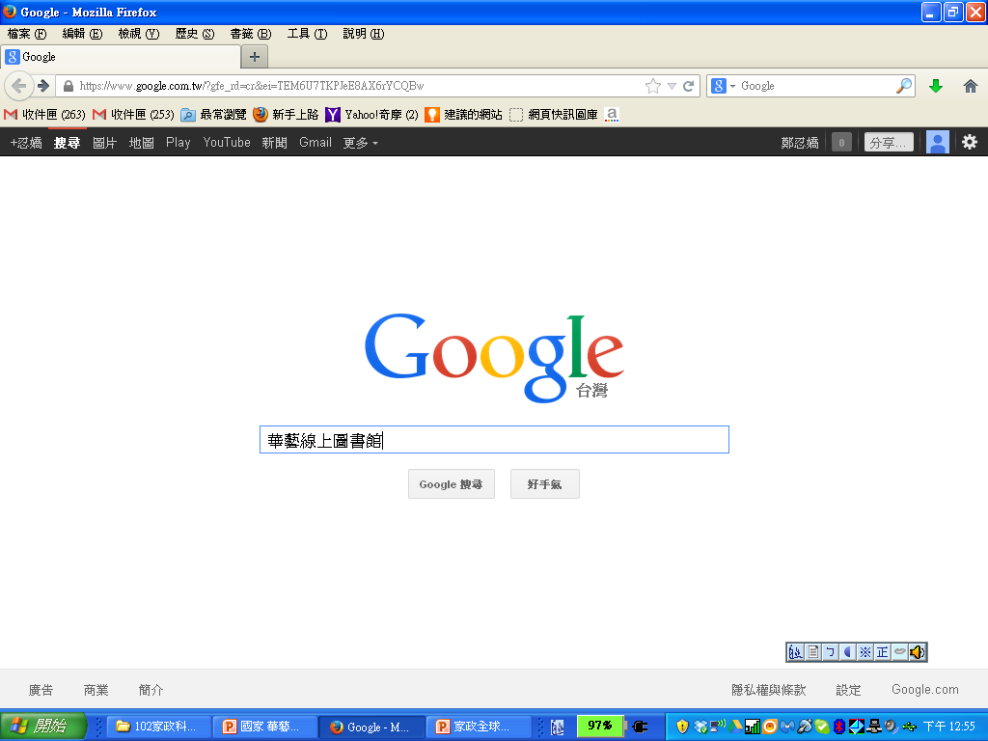

Slide 24
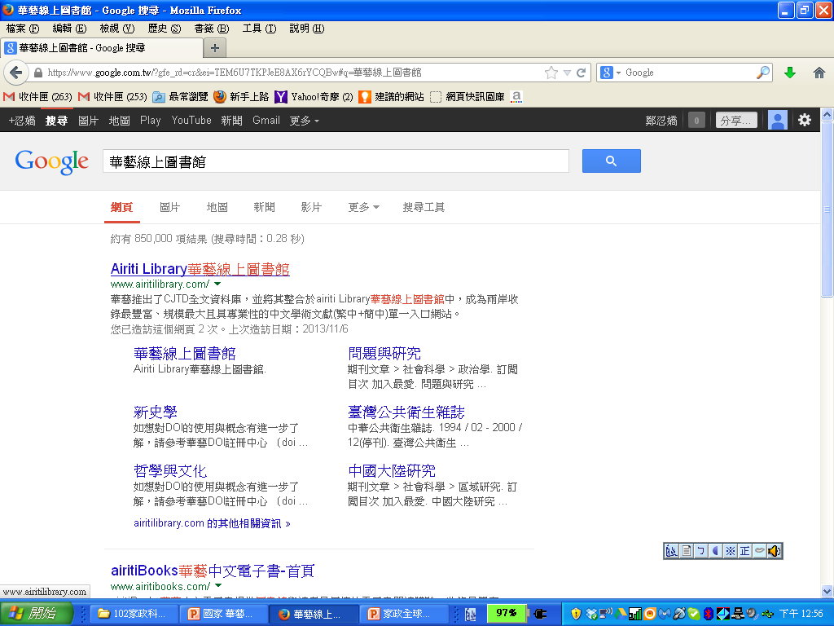

Slide 25
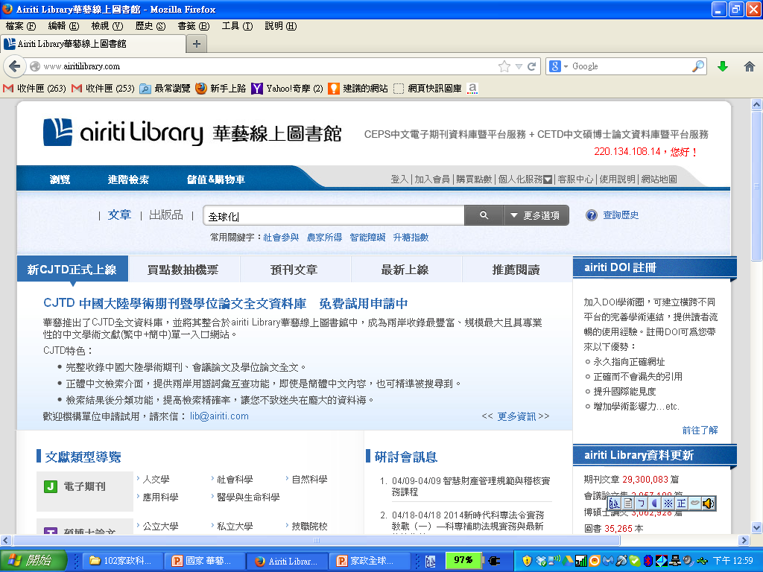

Slide 26
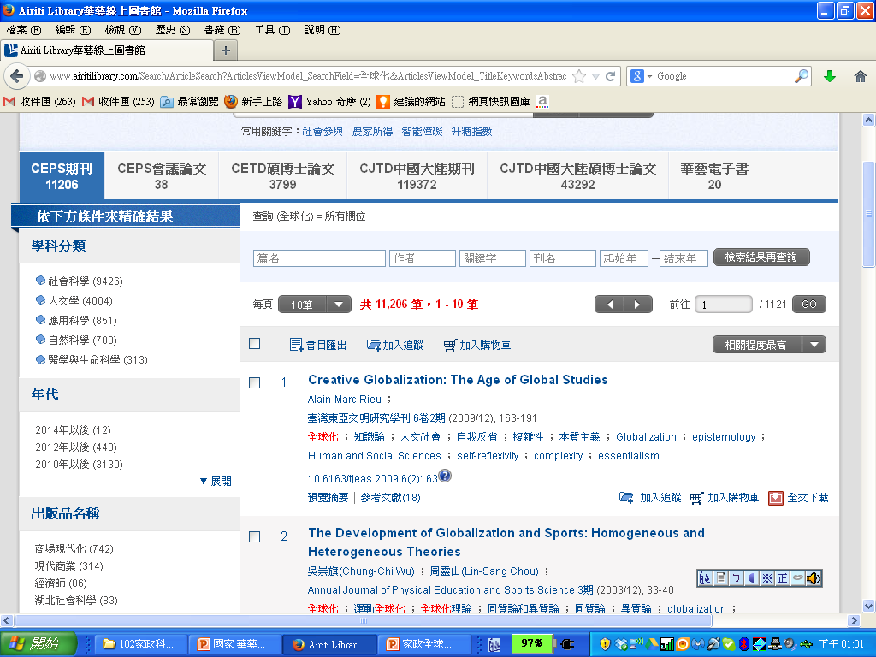

Slide 27
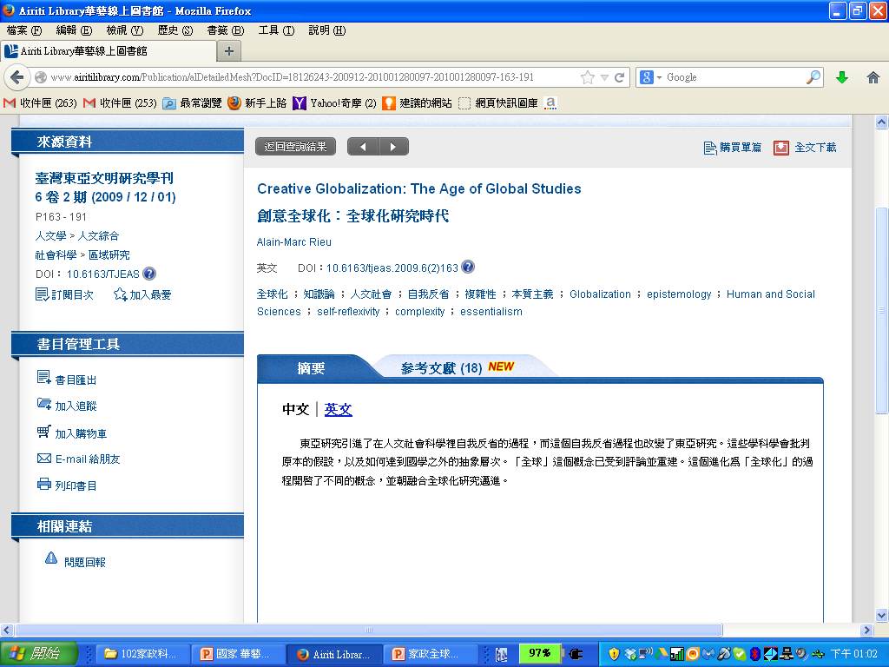

Slide 28
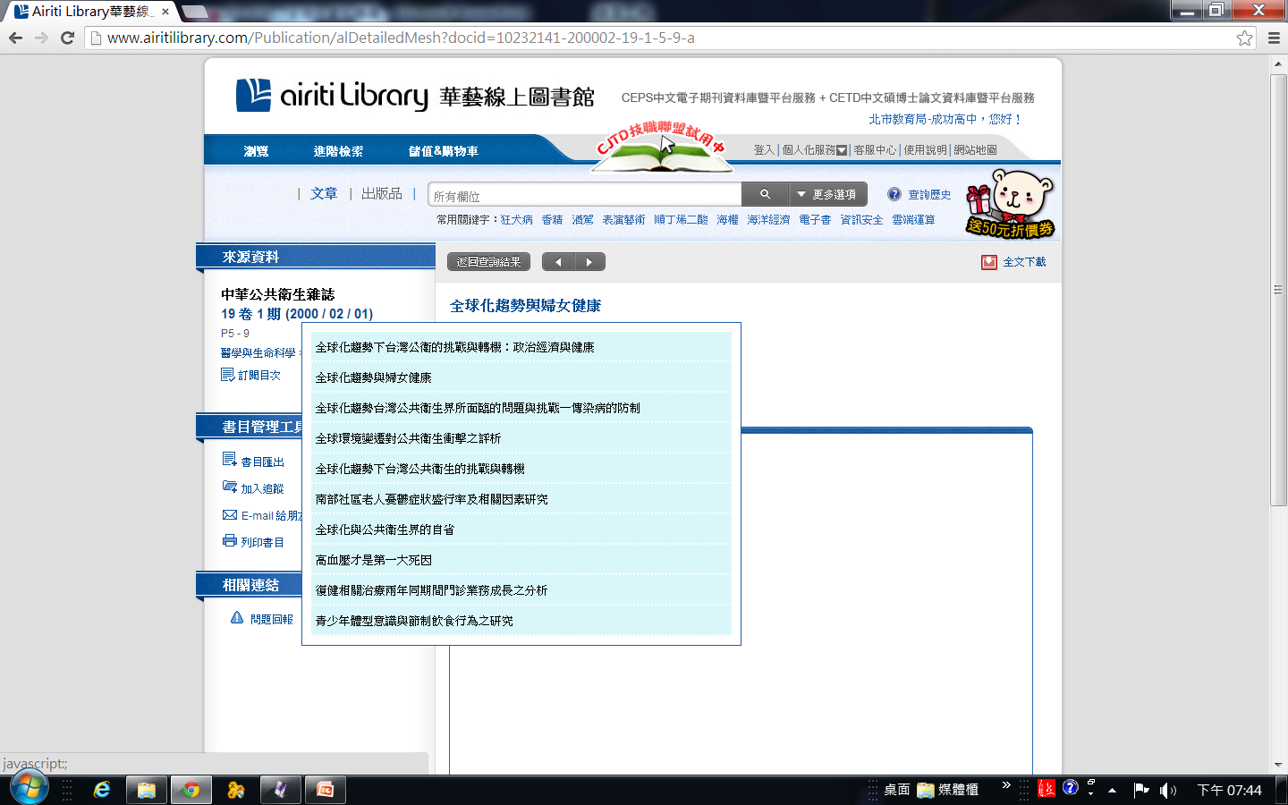

Slide 29
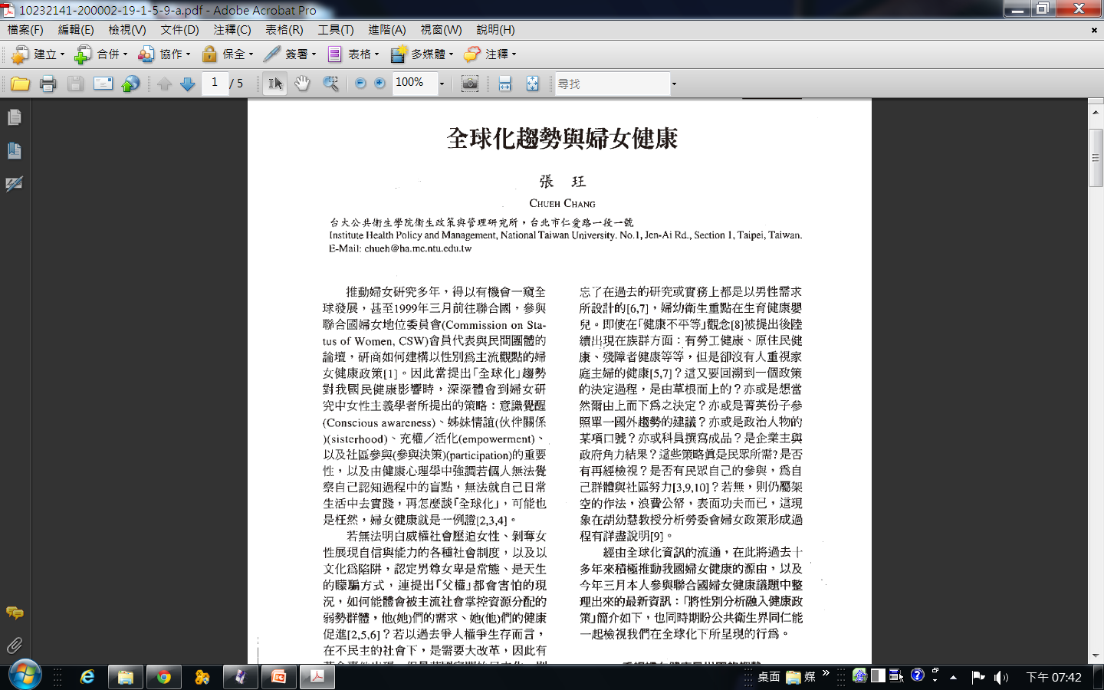

Slide 30
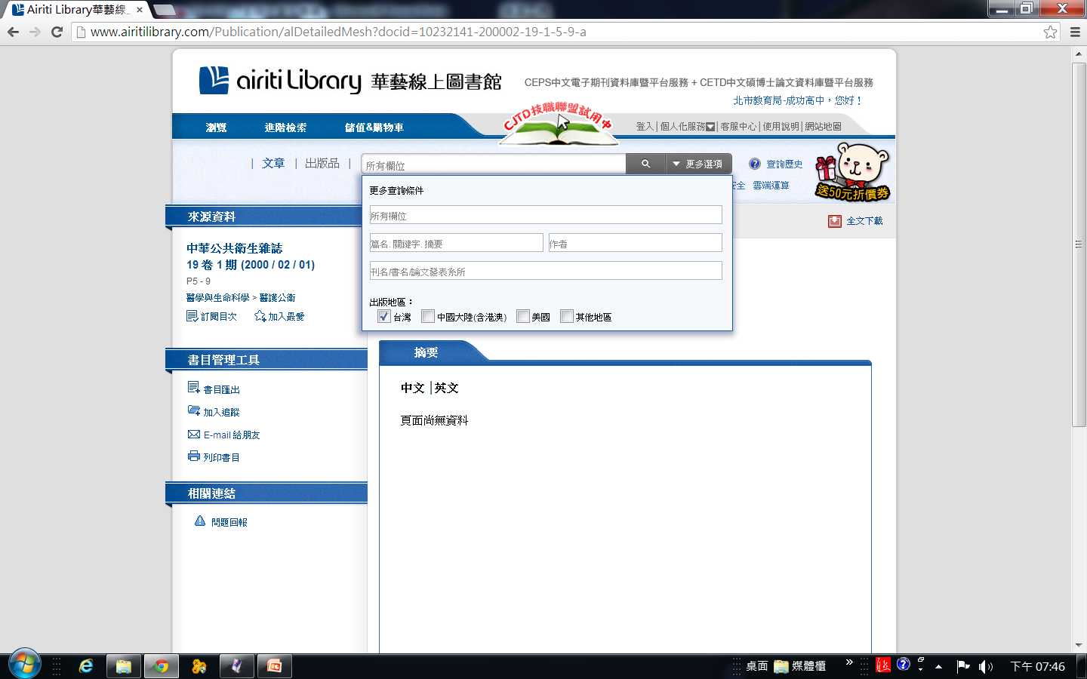

Slide 31
影片
TED TALK
每場 18 分鐘以內的演講
公視
discovery

Slide 32
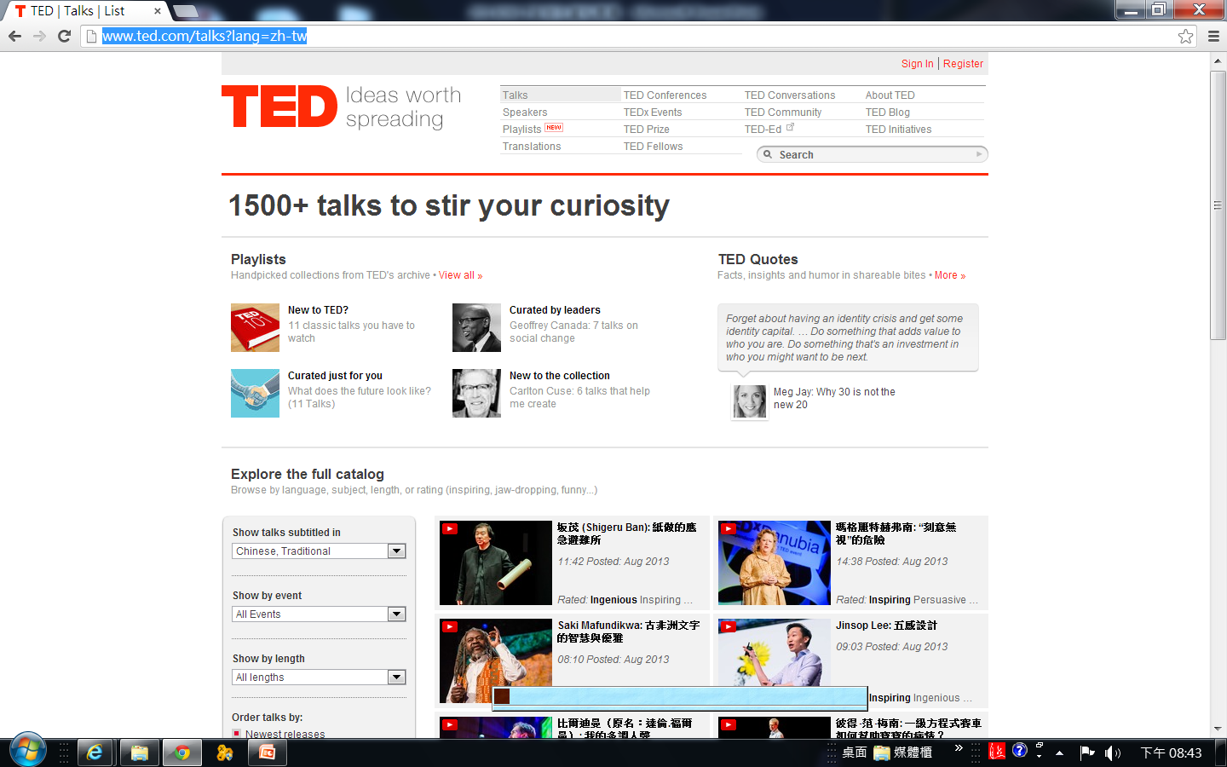
TED TALK
http://www.ted.com/talks?lang=zh-tw

Slide 33
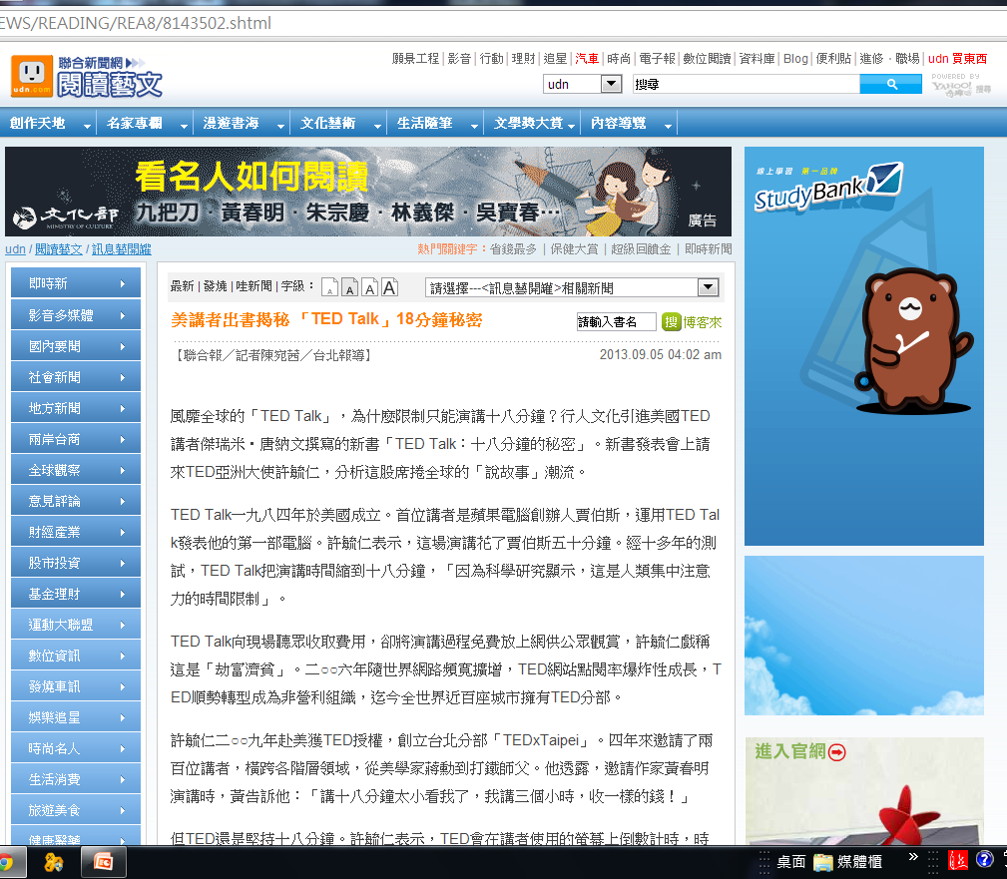

Slide 34
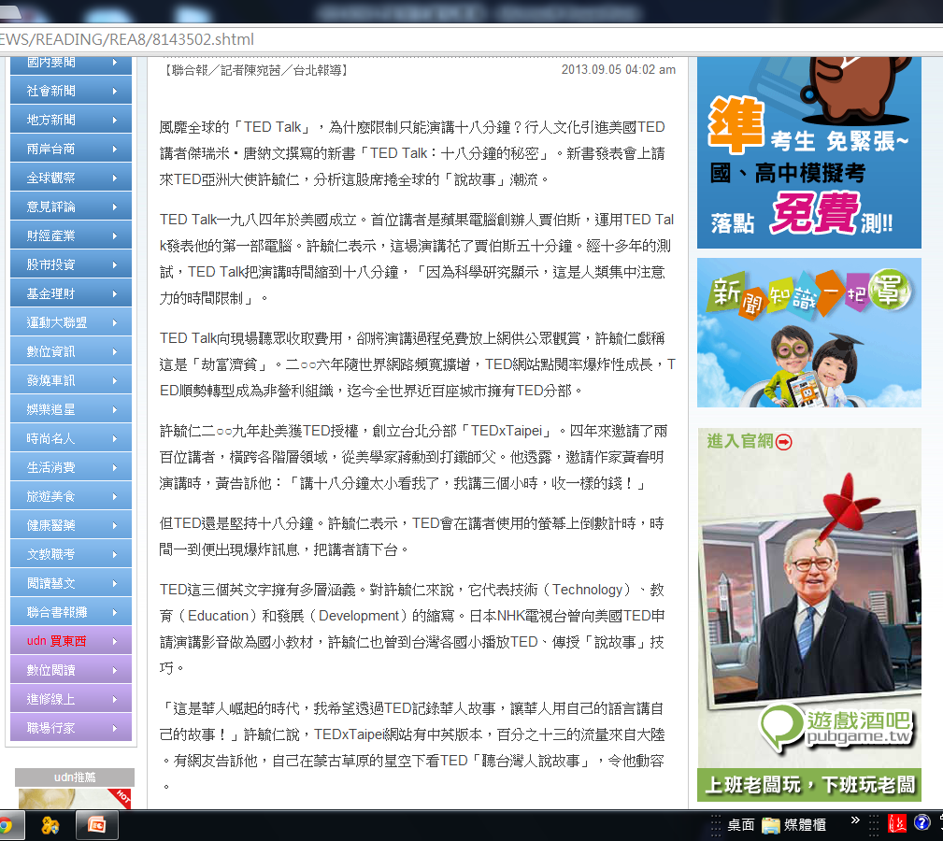

Slide 35
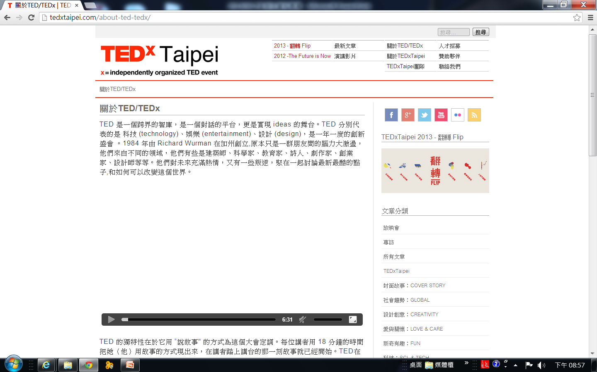

Slide 38
TED TALK /父女情緣

Slide 39
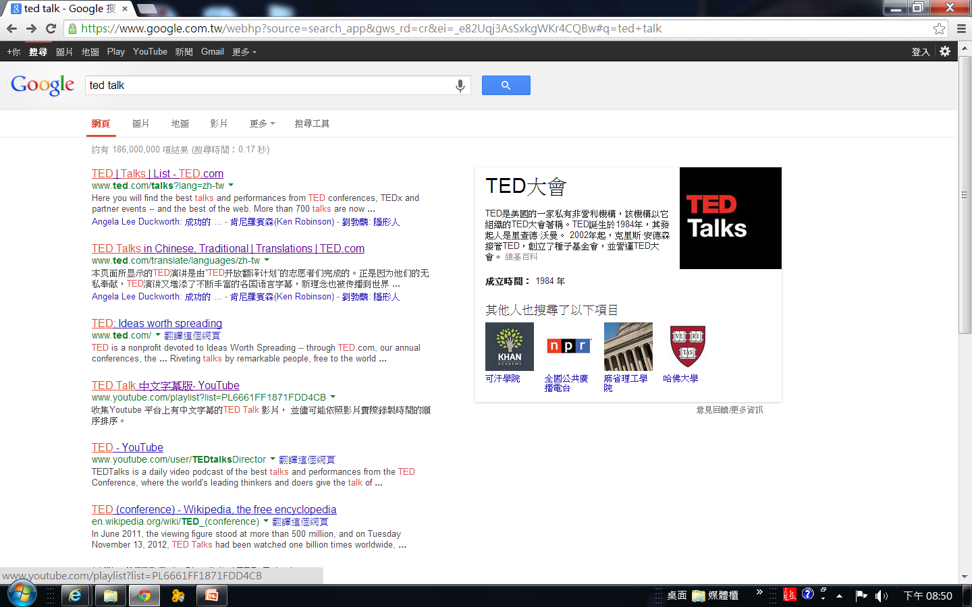

Slide 40
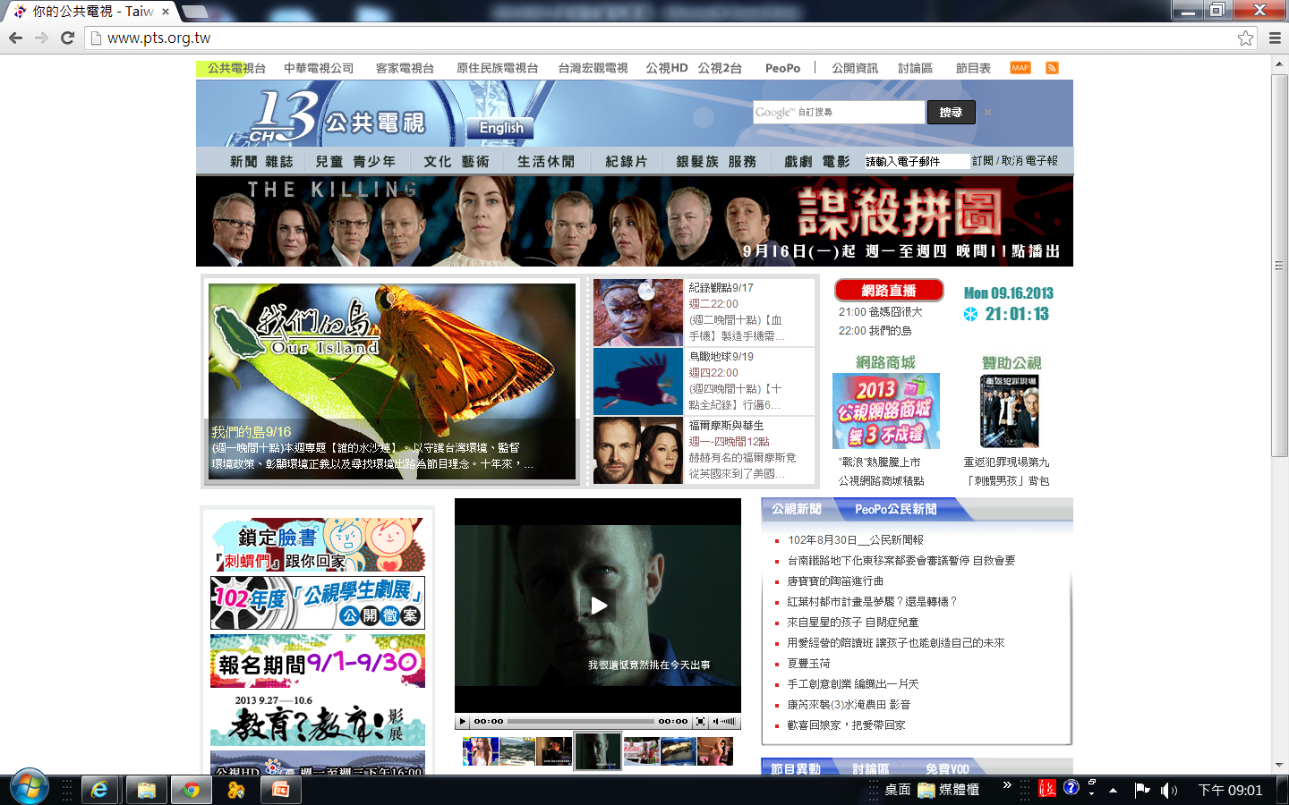
公視

Slide 41
DISCOVERY

Slide 42
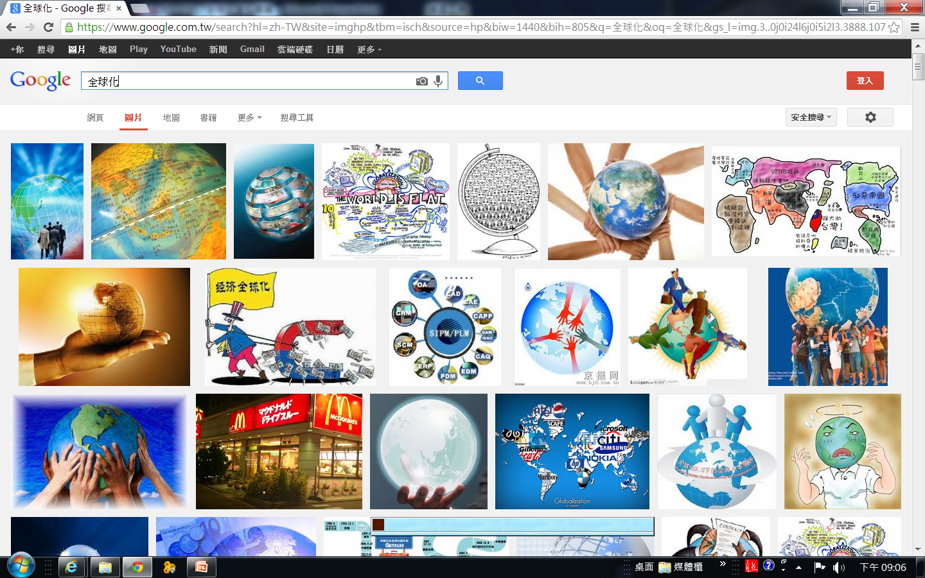
圖片

Slide 43
提問與回饋
找到有用資料，
報告完成一大半！
祝！發現知識新天地！！

